Slide 1
Séance 2
Les nouveaux terrains de la physique.
Des fluides aux flux

Slide 2
Partie I. Le savant-ingénieur. « X » ou Polytechnique.

Slide 3
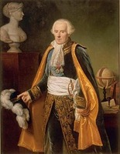
1. Pierre-Simon Laplace (1749-1827), un « patron » issu de l’Ancien Régime
1773 : Académie royale des sciences (adjoint, pensionnaire en 1785).
Collaborateur de Lavoisier.
1780-1788 : travaux en physique et mathématiques (astronomie, calcul intégral, équatio différentielle…).
1788 : mariage avec Marie-Anne Charlotte Courty de Romange.
1794 : membre du Comité des poids et mesures.
1795 : membre de la 1ère Classe de l’Institut national.
1795 : fondateur et président du Bureau des Longitudes (Observatoire).
1799-1805 : La Mécanique céleste (5 vol.).
1799 (6 semaines) : Ministre de l’Intérieur. Sénateur. Membre de la Légion d’honneur.
1808 : Comte d’Empire.
1816 : membre de l’Académie française.
1817 : marquis (Louis XVIII).
1821 : membre de la Société de Géographie.

Slide 4
2. Un « clan » :
Polytechniciens :
Jean-Baptiste Biot (1774-1862) X1794
Étienne-Louis Malus (1775-1812) X1794
Siméon Denis Poisson (1781-1840) X1798
François Arago (1786-1853) X1803
Alexis Thérèse Petit (1791-1820) X1807
La Société d’Arcueil (1807-1816) – sciences et financements privés
Charles-Louis Berthollet (1748-1822).
Amédée Barthélémy Berthollet (1780-1811) X1796
Joseph-Louis Gay-Lussac (1778-1850) X1797
Louis-Jacques Thénard (1777-1857) répétiteur à X en 1801
Augustin Pyrame de Candolle (1778-1841)
Alexander von Humboldt (1769-1859)
Hyppolite-Victor Collet-Descotils (1773-1815) « Egyptien »
Langage commun autour des mathématiques (probabilités…).

Slide 5
Un mouvement européen :
Chimiste danois Hans Christian Oersted (1777-1851) (électromagnétisme, 1821)
Physicien et chimiste anglais Michael Faraday (1791-1867).
3. Stratégies de conquêtes : les « cumulards »

Slide 6
Partie II. La physique laplacienne. Fondements théoriques et pratiques.
1. Mécanique céleste et mathématisation du monde
Formation de l’univers - hypothèse de la nébuleuse solaire : le Système solaire a commencé d'exister il y a un peu moins de 5 milliards d'années avec l’effondrement gravitationnel d'une petite partie d’un nuage ou nébuleuse moléculaire géant. La plus grande partie de la masse du nuage initial s'est effondrée au centre de cette zone, formant le Soleil, alors que ses restes épars ont formé le disque « protoplanétaire » sur la base duquel se sont formés les planètes, lunes, astéroïdes…
Gravitation et attraction : forces et rapports entre les différents corps (liquide, solide, gazeux…).
Les nouveaux physiciens cherchent à faire concorder leur modèle mathématique au modèle physique des interactions moléculaires à distance.
« J’ai cherché à établir que les phénomènes de la nature se réduisent en dernière analyse à des actions ad distans de molécule à molécule, et que la considération de ces actions doit servir de base à la théorie mathématique de ces phénomènes. » dans Exposition du système du monde, 1810.
Réfraction de la lumière, élasticité des corps, diffusion de la chaleur, capillarité, affinités chimiques…

Slide 7
2. Nouvelles notions, nouveaux regards : particules et molécules
Physique des forces à distance, à caractère à la fois mathématique et expérimentale : les corps et de fluides matériels ou immatériels (lumière, électricité, magnétisme, son ou chaleur) sont tous composés de particules, ou molécules, qui interagissent entre eux à distance selon des forces centrales attractives ou répulsives.
Les phénomènes physiques sont la conséquence de ces interactions moléculaires (ou « attraction capillaire ») : analyse des « affinités » entre les matières (solides, liquides…) qui agissent les unes sur les autres par la loi de la gravitation.
Travaux sur l’élasticité de l’air dont les propriétés changent selon le degré de compression : mouvement oscillatoire et vitesse de la lumière ou du son.
Nouvelles recherches en thermodynamique ; électromagnétisme (…).

Slide 8
3. Expériences et techniques.
Biot mène des expériences sur la pile voltaïque (électricité), d’abord avec Cuvier, puis seul (1801-1803), sur la diffusion de la chaleur (1804), sur le magnétisme terrestre, avec Humboldt et Gay-Lussac (1804), sur la réfraction dans les gaz, avec Arago (1805-1806), et sur la propagation du son (1807). Gay-Lussac mène des expériences sur la dilatation des gaz (1802) et sur la capillarité (1806) ; sur la vitesse de la lumière, avec Malus, Arago et Biot (1807-1815) ; sur les chaleurs spécifiques des gaz, avec Delaroche et Bérard (1811-1812).
Jean-Baptiste Biot (1774-1862) : étude d’une météorite (1803) ; ascension aréostatique avec Gay-Lussac, à l'altitude d’ environ 4 000 mètres, afin d'étudier les caractéristiques magnétiques, électriques et chimiques de l'atmosphère (1804) ; mesure du méridien terrestre (1806-1808).

Slide 9
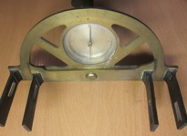
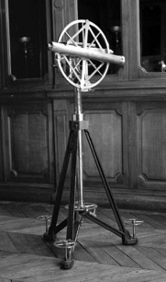
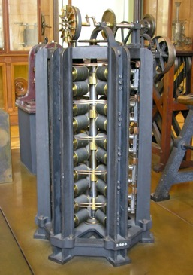
Le temps des laboratoires et des machines
Applications :
Industries : chlore, acides, électrise (métaux).
Eclairage urbain : gaz.

Slide 10
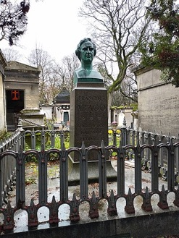
Partie III. Controverses
Le rôle public du savant : François Arago (1786-1753), astronome et homme d’État
1805 : bibliothécaire de l’Observatoire (protection de Monge)
1806-1809 : mission en Espagne ; emprisonné, il revient à Paris en héros
1809 : Académie des sciences (secrétaire perpétuel en 1830)
Professeur à l’École polytechnique et membre de l’Observatoire au sein duquel il monte en grade.
Carrière politique : député en 1831, il s’impose comme une des grandes figures républicaines sous la Monarchie de Juillet.
1843 : directeur de l’Observatoire.
1849 : ministre de la Guerre, de la Marine et des colonies dans le Gouvernement provisoire.
1851 : refuse de prêter serment à Napoléon III qui ne l’inquiète pas.

Slide 11
Arago, promoteur de « l’astronomie populaire »
1813 à 1846, cours public d’« astronomie populaire ».
1854 : Astronomie populaire (4 t.) : « Je maintiens qu’il est possible d’exposer utilement l’astronomie, sans l’amoindrir, j’ai presque dit sans la dégrader, de manière à rendre ses plus hautes conceptions accessibles aux personnes presque étrangères aux mathématiques. » (Avertissement)
Aménagement d’un grand amphithéâtre.
1835 les Comptes rendus de l’Académie des sciences.
Successeur : Camille Flammarion (1842-1925), amateur et vulgarisateur.

Slide 12
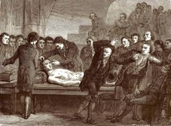
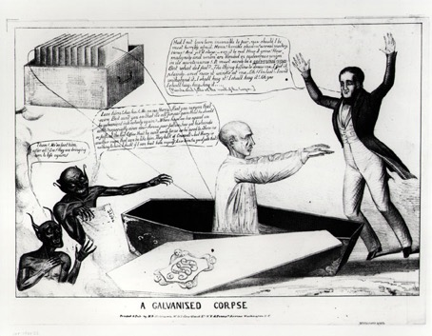
Conclusion
Des merveilles de la science aux dénonciations d’un nouveau pouvoir.
1816 : Frankenstein de Mary Shelley.

